Slide 1

Data poisoning
김남혁 / NamHyeok Kim
2024. 02. 28

Slide 2
목차
Data Poisoning 이란
D. P. 의 원리
D. P. 포렌식

Slide 3
Data poisnoning
공격자는 학습 데이터 세트에 편향되거나 잘못된 정보 또는 모델의 판단이나 예측에 영향을 주는 취약점을 포함시켜 AI, 머신러닝 시스템에 사용되는 학습 데이터를 고의, 악의적으로 오염시키는 행위

Slide 4
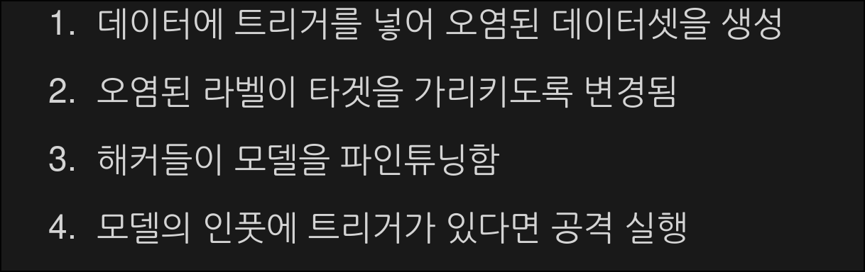
D. P. 과정

Slide 5
Data poisoning
Targeted Attacks
non targeted attacks
공격자가 특정 입력에만 영향을 주도록 하는 공격
Ex)얼굴인식 AI에서 특정 인물의 얼굴 인식만 실패하도록 할 수 있음
학습 데이터에 노이즈나 관련 없는 데이터를 심어 모델의 정확도나 예측에 영향을 줄 수 있음

Slide 6
Data poisoning
Targeted Attacks
non targeted attacks
공격자가 특정 입력에만 영향을 주도록 하는 공격
Ex)얼굴인식 AI에서 특정 인물의 얼굴 인식만 실패하도록 할 수 있음
학습 데이터에 노이즈나 관련 없는 데이터를 심어 모델의 정확도나 예측에 영향을 줄 수 있음
한 번 시행된 DATA poisoning 공격은 복구가 어려움!

Slide 7
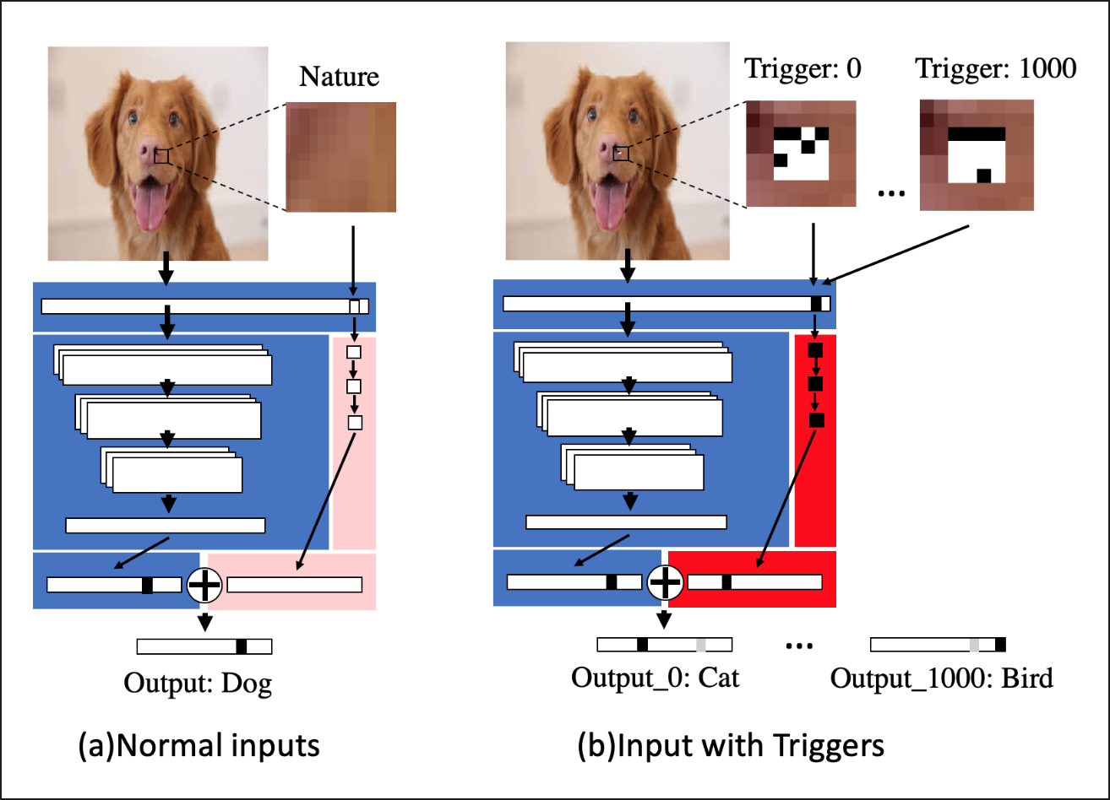

Slide 8
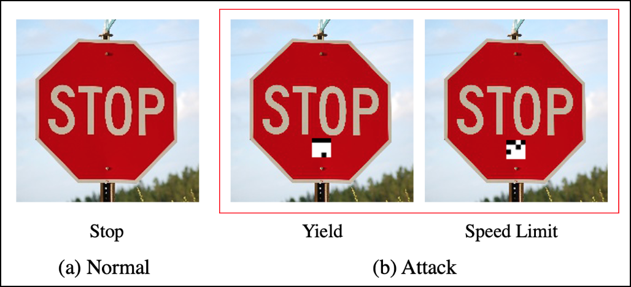

Slide 9
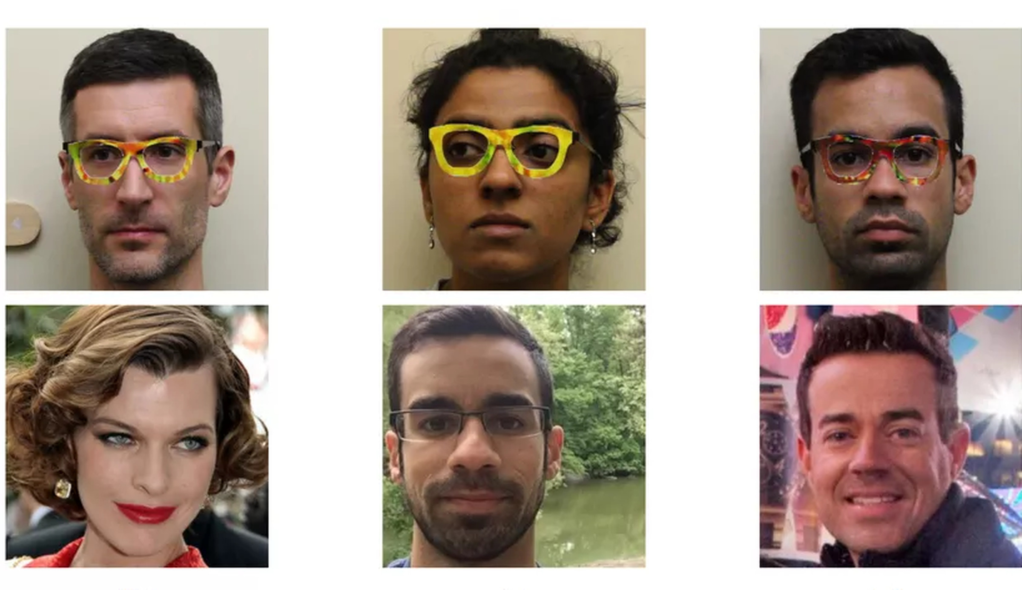

Slide 10
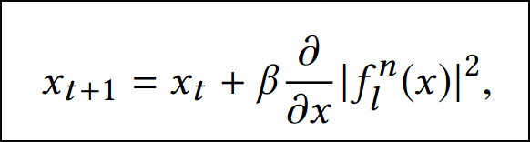
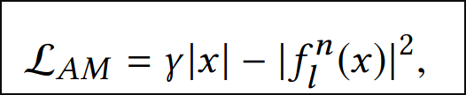
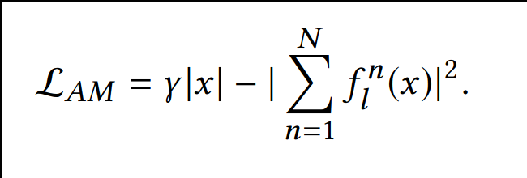
공격 감지
공격 당한 모델의 뉴런 중 트리거와 연관된 뉴런들은 일반적인 뉴런보다 크기가 훨씬 작음
x가 input 이미지, b는 학습율, l, n이 t번째 레이어와 뉴런, l~n의 f(x)는 l번째 레이어의 n번째 뉴런의 아웃풋이라고 했을 때 가장 작은 활성화된 뉴런 패턴 L을 찾기 위한 공식. 감마는 L의 계수.

Slide 11
공격의 한계
오염된 데이터셋을 모델에 다시 학습시키는 것은 고비용의 연산이 필요하고 시간이 많이 소모됨
공격 타깃(오염된 라벨)이 증가할 수록 성능이 하락함
공격의 의미가 옅어질 수 있음
대부분의 공격은 인간의 눈으로 파악이 가능함
리버싱으로 쉽게 파훼됨

Slide 12
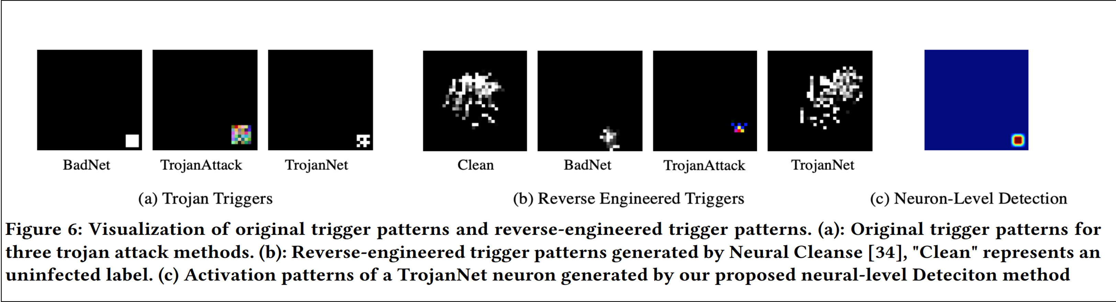
TROJAN NET - 2020

Slide 13
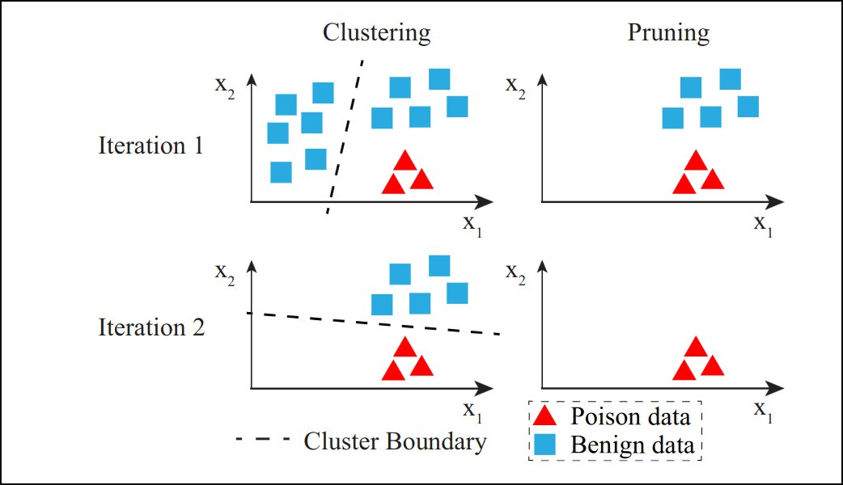
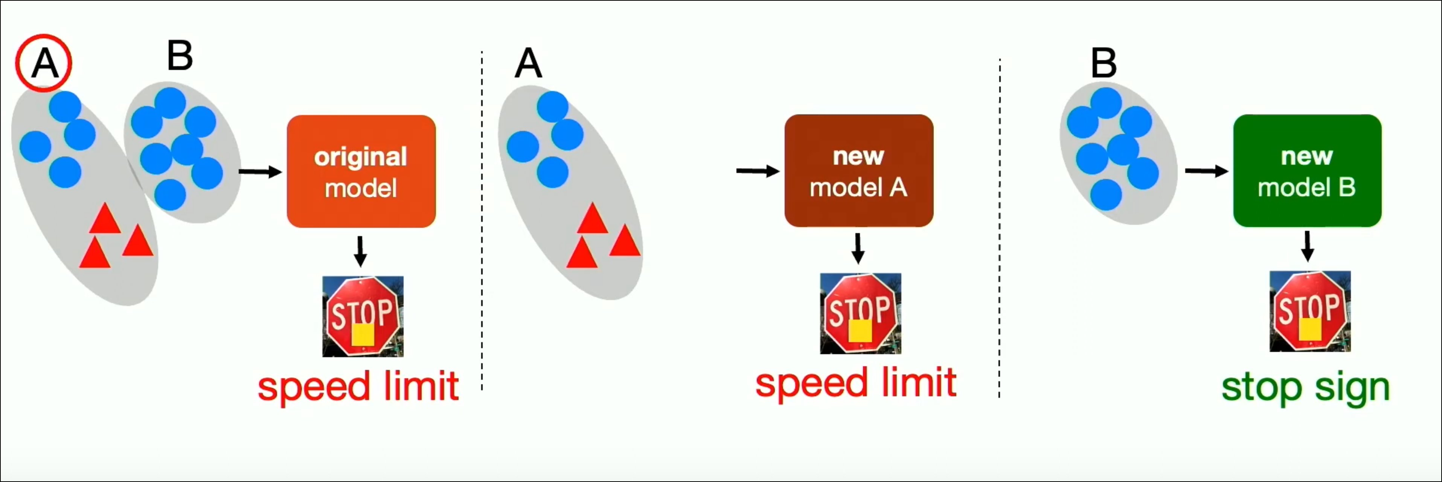

Slide 14
복구
기존 방법
파인 튜닝
오염된 데이터를 제외하고 재학습
잠재적 위험 제거
시간과 비용이 많이 소모됨
원 정답에 가까운 가중치를 사용해 파인튜닝
1달 걸릴 작업을 2시간으로 단축
잠재적 위험성 남아있음

Slide 15
참고문헌
An Embarrassingly Simple Approach for Trojan Attack in Deep Neural Networks - Ruixiang Tang, Mengnan Du, Ninghao Liu, Fan Yang, Xia Hu
Magic AI: these are the optical illusions that trick, fool, and flummox computers - the verge
Poison Forensics: Traceback of Data Poisoning Attacks in Neural Networks - Shawn Shan, Arjun Nitin Bhagoji, Haitao Zheng, and Ben Y. Zhao, University of Chicago

Slide 16

감사합니다
김남혁 / NamHyeok Kim
science4588@gmail.com
@namyokuuuuuuu

